Slide 1
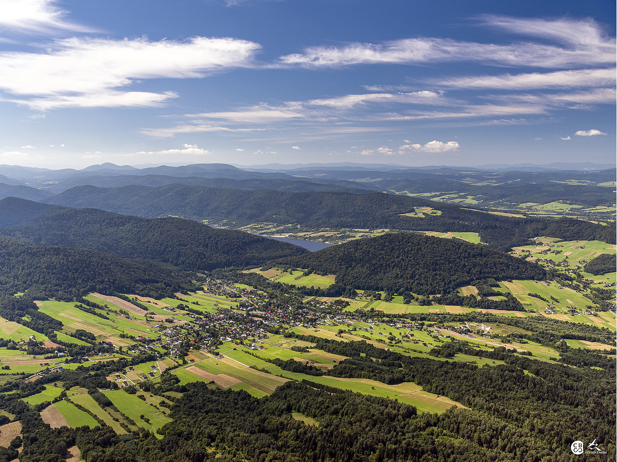
NAJWAŻNIEJSZE
INWESTYCJE I DZIAŁANIA
W GMINIE ROPA
W 2024 ROKU

Slide 2






DOTACJE I ŚRODKI DLA GMINY NA ZADANIA INWESTYCYJNE W 2024 ROKU
Środki na kwotę ponad 2 mln 270 tys. zł
budowa sieci wodociągowej
rozbudowa sieci kanalizacyjnej
budowa hali przy ZSP nr 2 w Ropie
Dotacja ogółem: ponad 1mln 570 tys. zł
na remonty i renowację zabytków:
Dotacja ponad 890 tys. zł
Projekt „Cyberbezpieczny samorząd”
Projekt „Akademia Maluszka”
Kościół Św. Michała w Ropie
Cerkiew w Łosiu
Dwór w Ropie
Cmentarze wojenne w Ropie i Łosiu
DOCHODY WŁASNE GMINY
Ogółem - ponad 755 tys. zł
w tym:
ze sprzedaży majątku –
ponad 329 tys. zł
wpłaty mieszkańców na wodociąg
ponad 426 tys. zł
Dotacje: prawie 150 tys. zł
na zadania:
modernizacje 2 odcinków dróg
w Ropie i Łosiu
doposażenie jednostki OSP
w Łosiu
Dotacja prawie 124 tys. zł
na przebudowę skrzyżowania drogi gminnej z drogą powiatową i budowę odcinka drogi gminnej

Slide 3




DOTACJE I SUBWENCJE UZYSKANE NA REALIZACJĘ ZADAŃ INWESTYCYJNYCH
W OKRESIE OSTATNICH 3 LAT
PRAWIE 33,5 MLN ZŁ
INNE SUBWECJE Z BUDŻETU PAŃSTWA NA REALIZACJĘ KONKRETNYCH ZADAŃ
PONAD 6 MLN ZŁ
PRAWIE 5,5 MLN ZŁ
OGÓŁEM:
PRAWIE 45 MLN ZŁ
DOTACJI DLA GMINY

Slide 4
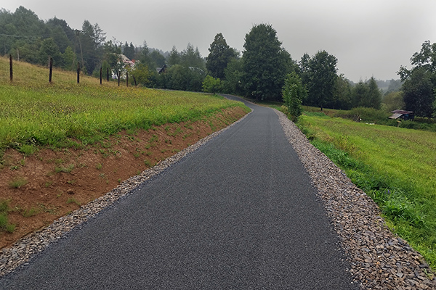
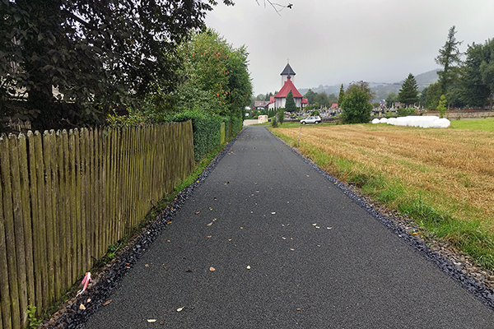

INWESTYCJE NA DROGACH GMINNYCH
MODERNIZACJA 2 DRÓG DOJAZDOWYCH DO GRUNTÓW ROLNYCH
Zadania dotowane ze środków Województwa Małopolskiego na wyłączenia gruntów produkcji
rolniczej w 2024 r.
Modernizacja drogi nr 3452/1 w Ropie Pod Zagórzem
o długości 345 m
Modernizacja drogi nr 752 Pod Łyścem w Łosiu
o długości 255 m
Wartość zadania - ponad 96 tys. zł, w tym:
dotacja – prawie 44 tys. zł
środki własne gminy – ponad 52 tys. zł
Wartość zadania - prawie 85 tys. zł, w tym:
dotacja – ponad 38,5 tys. zł
środki własne gminy – ponad 46 tys. zł

Slide 5
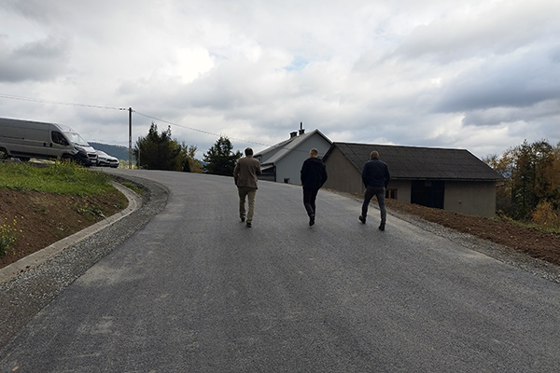
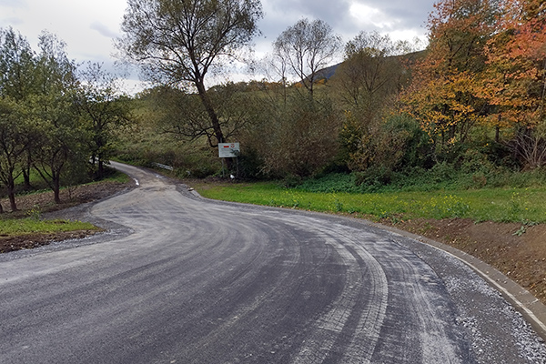
INWESTYCJE NA DROGACH GMINNYCH
PRZEBUDOWA SKRZYŻOWANIA DROGI GMINNEJ NR 271233K Z DROGĄ POWIATOWĄ NR 1504K
WRAZ Z BUDOWĄ ODCINKA DROGI GMINNEJ O DŁUGOŚCI PONAD 70 m
Zadanie zrealizowane z udziałem środków Rządowego Funduszu Rozwoju Dróg
Wartość zadania : ponad 207 tys. zł, w tym:
dotacja – prawie 124 tys. zł
udział gminy – ponad 83,5 tys. zł

Slide 6
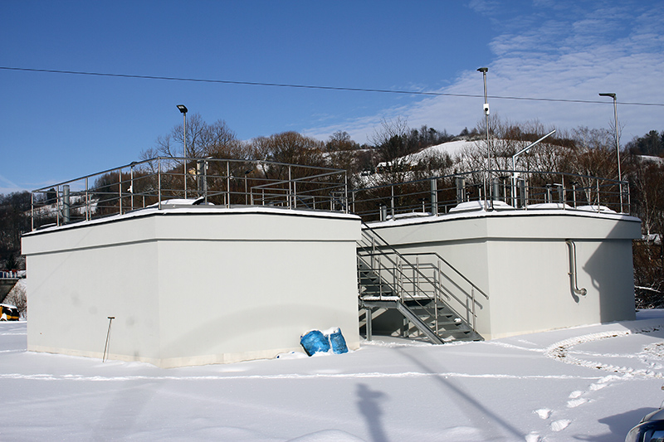
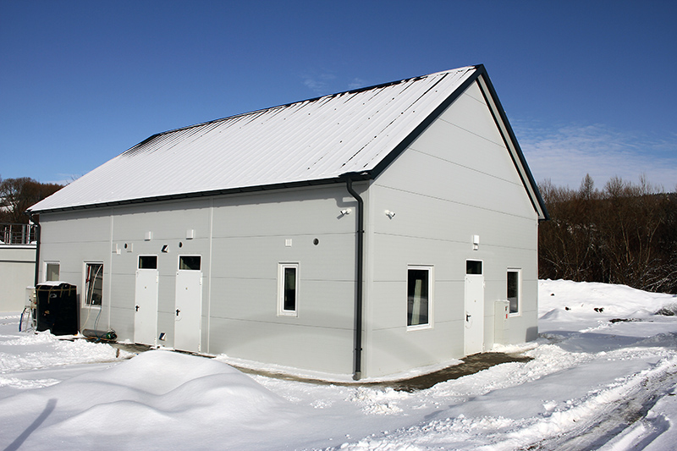
„BUDOWA SIECI KANALIZACYJNEJ I WODOCIĄGOWEJ
WRAZ ZE STACJĄ UZDATNIANIA WODY W OTOCZENIU ZALEWU KLIMKÓWKA”
Zadanie dofinansowane z Rządowego Funduszu Polski Ład
W ramach zadania powstaje: ujęcie wody wraz ze stacją uzdatniania oraz ok. 6 km sieci kanalizacyjnej i ok. 6 km sieci wodociągowej w kierunku miejscowości Klimkówka
Wartość inwestycji - ponad 17mln zł, w tym:
z Rządowego Funduszu POLSKI ŁAD - ponad 8,8 mln zł
ze środków własnych gminy - ponad 8,1 mln zł
Realizacja zadania w latach 2022 - 2024

Slide 7
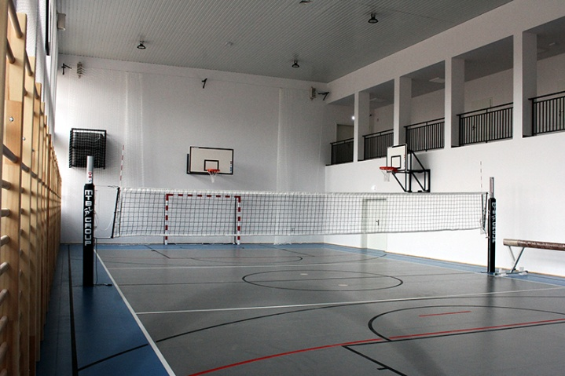
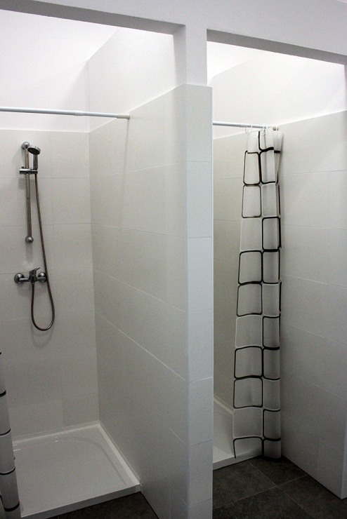
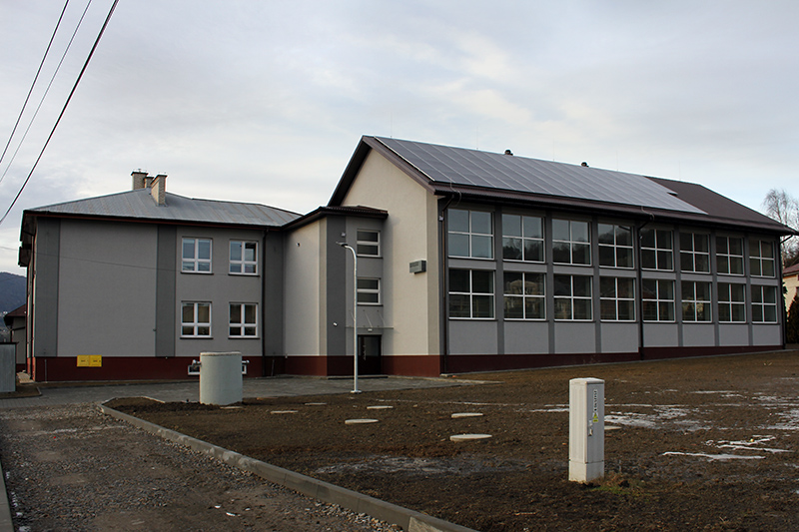
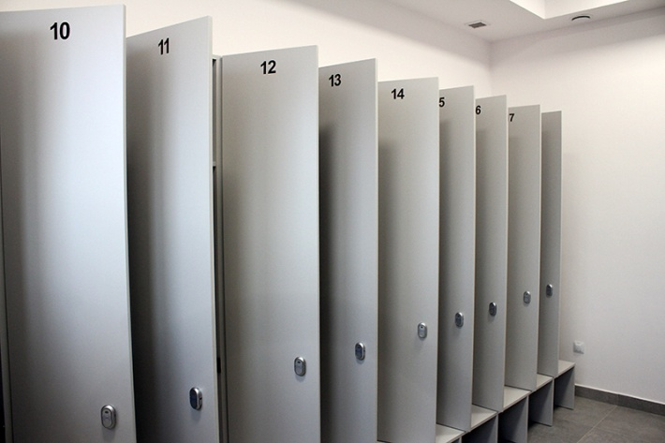
NOWA HALA SPORTOWA PRZY ZESPOLE SZKOLNO-PRZEDSZKOLNYM NR 2 W ROPIE
Hala wybudowana została przy wsparciu finansowym z Rządowego Programu „POLSKI ŁAD”
Koszt budowy hali
ponad 3 mln 900 tys. zł, w tym:
dofinansowanie z PŁ – ponad 3 mln 500 tys. zł
środki własne gminy – prawie 400 tys. zł

Slide 8
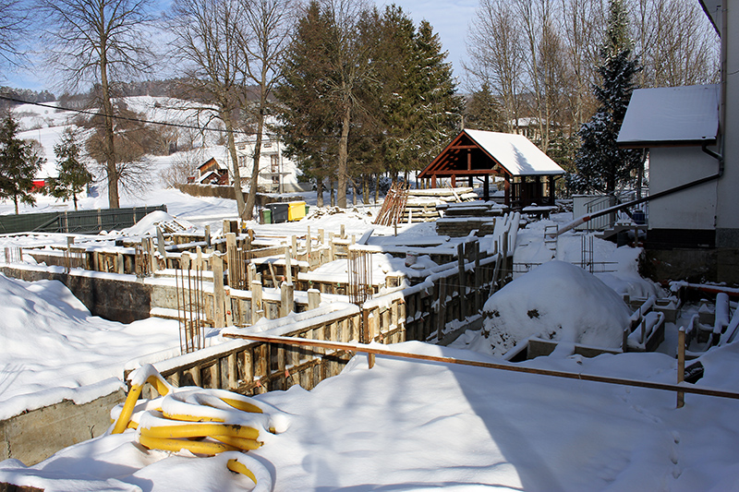
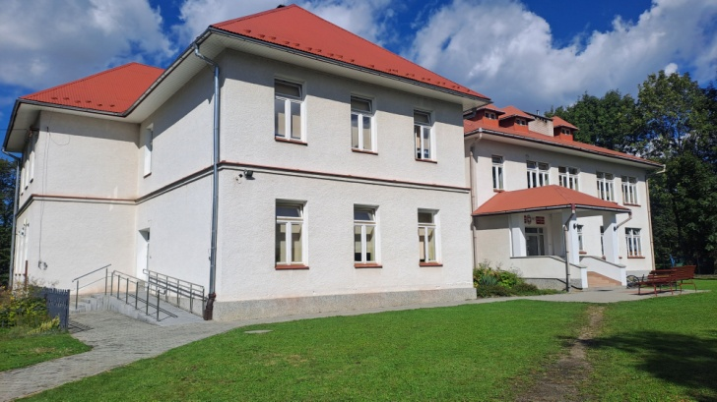
ROZPOCZĘCIE BUDOWY HALI SPORTOWEJ
PRZY ZESPOLE SZKOLNO-PRZEDSZKOLNYM W ŁOSIU
Realizacja zadań odbywa się w procedurze „zaprojektuj i wybuduj”
przy wsparciu finansowym rządowego programu „POLSKI ŁAD”
Inwestycja rozpoczęta w bieżącym roku, planowany termin zakończenia - do końca 2026 r.
Koszt zaprojektowania i budowy hali
3 mln 950 tys. zł

Slide 9
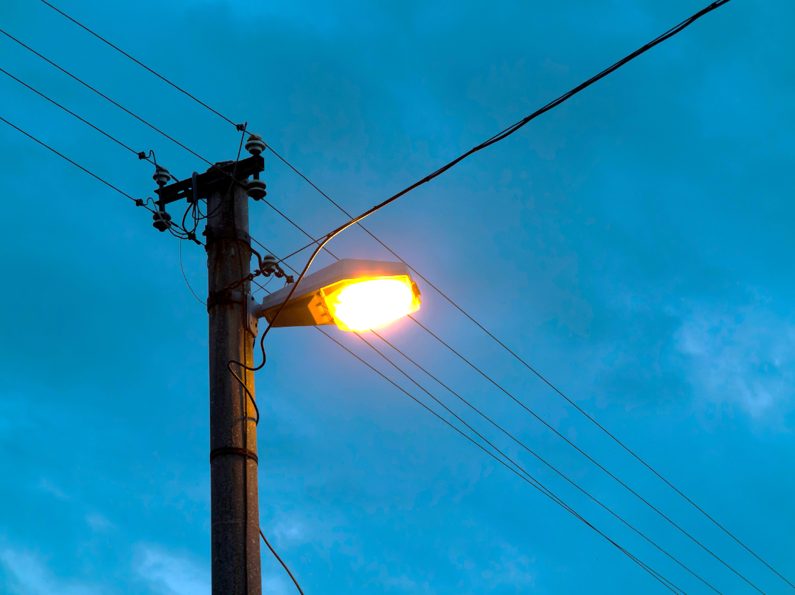
MODERNIZACJA OŚWIETLENIA ULICZNEGO
Środki finansowe na realizację zadania pozyskane
w ramach Rządowego Funduszu POLSKI ŁAD:
Program Inwestycji Strategicznych
„Rozświetlamy Polskę”
w kwocie ponad 360 tys. zł
Szacowany całkowity koszt zadania – ponad 450 tys. zł
Planowany termin zakończenia zadania:
do końca 2026 roku

Slide 10
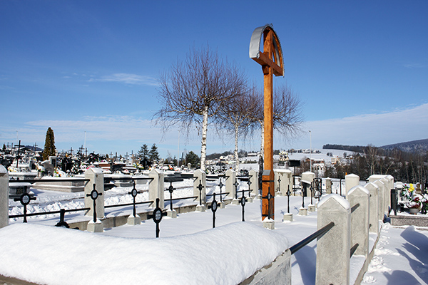

„REMONT CMENTARZA WOJENNEGO NR 72 W ROPIE”
Zadanie zrealizowane w ramach dotacji z Rządowego Programu Odbudowy Zabytków.
Całkowity koszt zadania
ponad 172 tys. zł
w tym
dofinansowanie z RPOZ :
ponad 168 tys. zł
środki własne gminy: 4 tys. zł

Slide 11
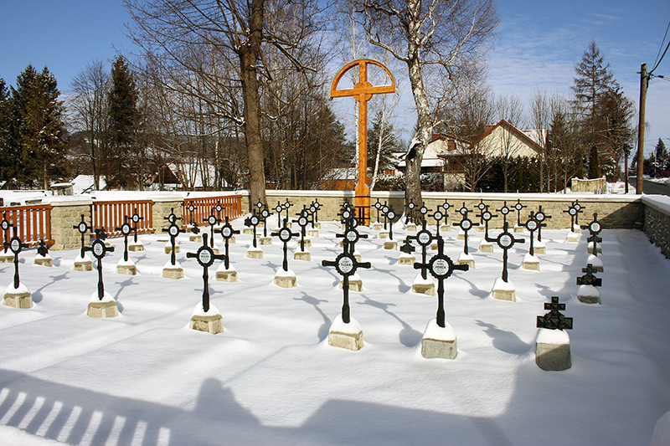
„REMONT CMENTARZA WOJENNEGO NR 71 W ŁOSIU”
Zadanie zrealizowane w ramach dotacji z Rządowego Programu Odbudowy Zabytków.
Całkowity koszt zadania
ponad 225 tys. zł
w tym
dofinansowanie z RPOZ:
ponad 220 tys. zł
środki własne gminy: 5 tys. zł

Slide 12
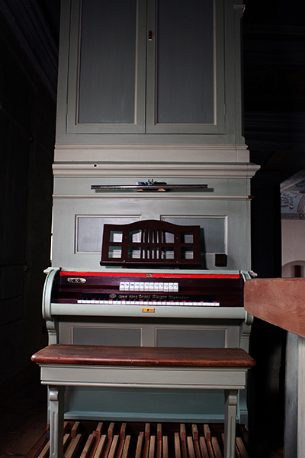
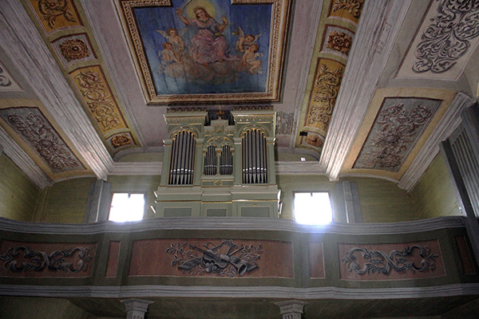
KONSERWACJA CHÓRU I ORGANÓW W KOŚCIELE ŚW. MICHAŁ ARCHANIOŁA W ROPIE
Zadanie dofinansowane z Rządowego Programu Odbudowy Zabytków
Wartość zadania: 600 tys. zł
w tym dofinansowanie 585 tys. zł

Slide 13
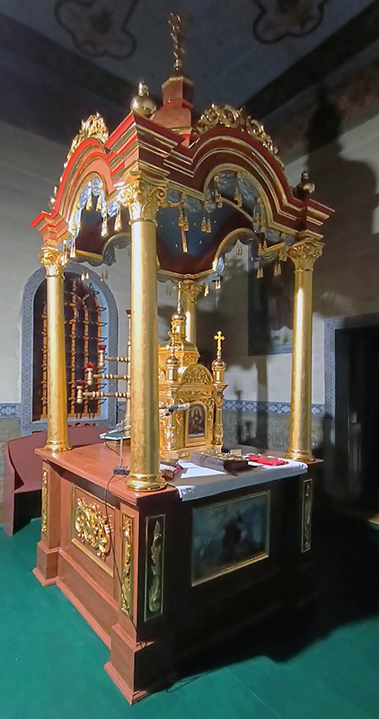
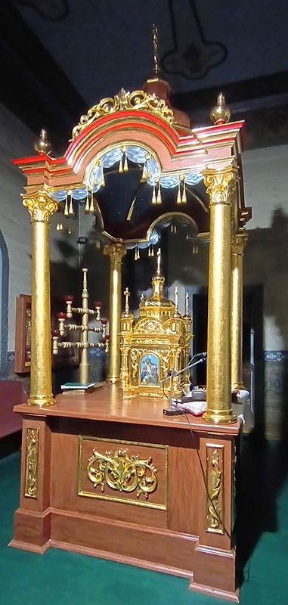
KONSERWACJA OŁTARZA ZE ZŁOCONYM TABERNAKULUM W CERKWI W ŁOSIU
Zadanie dofinansowane
z Rządowego Programu Odbudowy Zabytków w kwocie
400 tys. zł
Całkowita wartość zadania
409 tys. zł

Slide 14
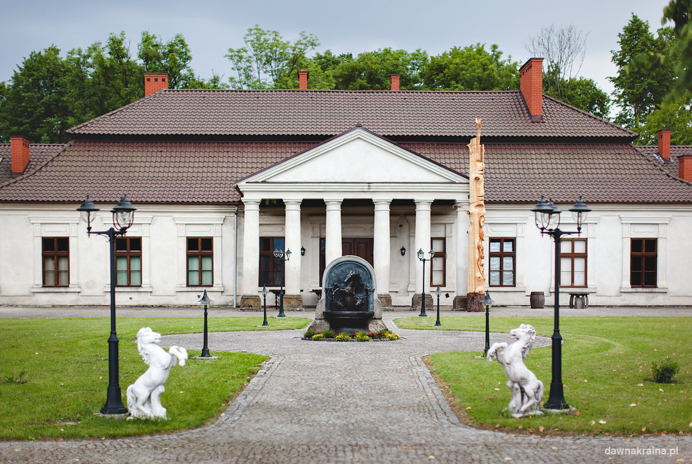
ROBOTY BUDOWLANE I KONSERWATORSKIE W ZABYTKOWYM DWORZE W ROPIE
Zadanie dofinansowane z Rządowego Programu Odbudowy Zabytków
w kwocie 200 tys. zł. Całkowita wartość zadania 256 tys. zł.

Slide 15

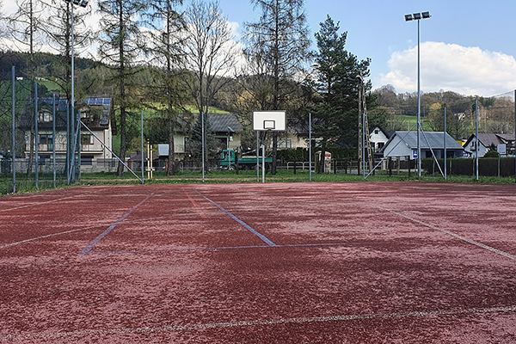
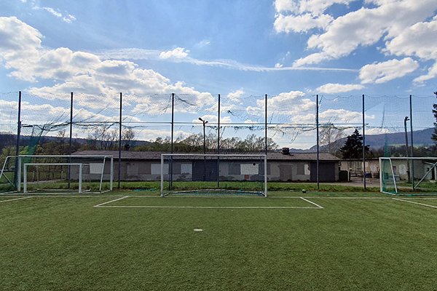
DOTACJA NA MODERNIZACJĘ BOISKA SPORTOWEGO ORLIK W ROPIE
Zadanie dofinansowane z Ministerstwa Sportu i Turystyki w ramach Programu Modernizacji Kompleksów Sportowych „Moje Boisko Orlik 2012”
Planowany koszt zadania: 612 tys. zł
w tym dotacja - 585 tys. zł

Slide 16
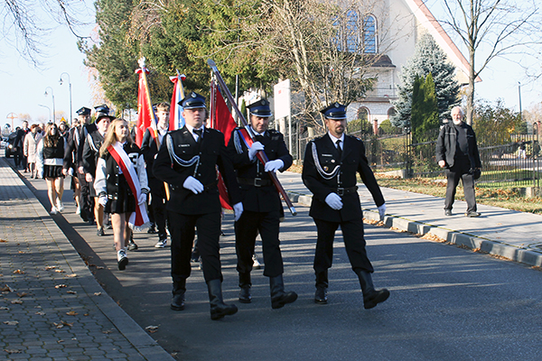

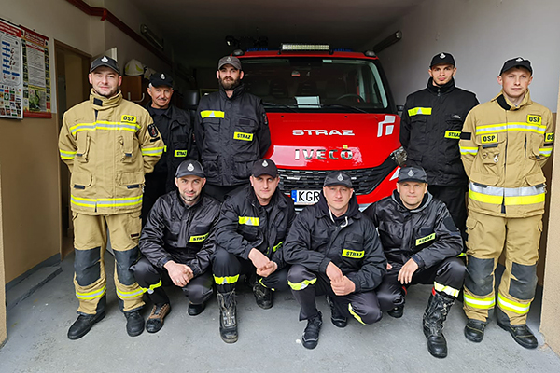
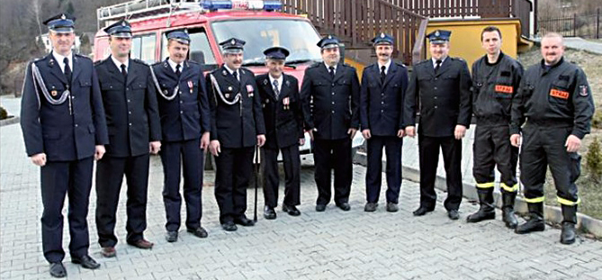
DOFINANSOWANIE DLA OCHOTNICZYCH STRAŻY POŻARNYCH
NA ZADANIA ZWIĄZANE Z OCHRONĄ LUDNOŚCI I RATOWNICTWA
Dotacja w ramach premii wyborczej uzyskana z Ministerstwa Spraw Wewnętrznych i Administracji za pośrednictwem Komendanta Głównego Państwowej Straży Pożarnej w wysokości 500 tys. zł
Środki podzielono:
dla OSP Ropa - 350 tys. zł
dla OSP Łosie - 100 tys. zł
dla OSP Klimkówka - 50 tys. zł
OSP Ropa
OSP Łosie
OSP Klimkówka

Slide 17

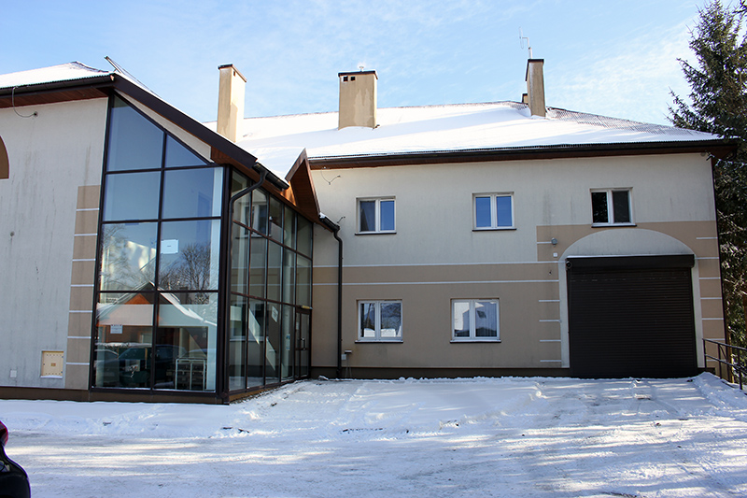
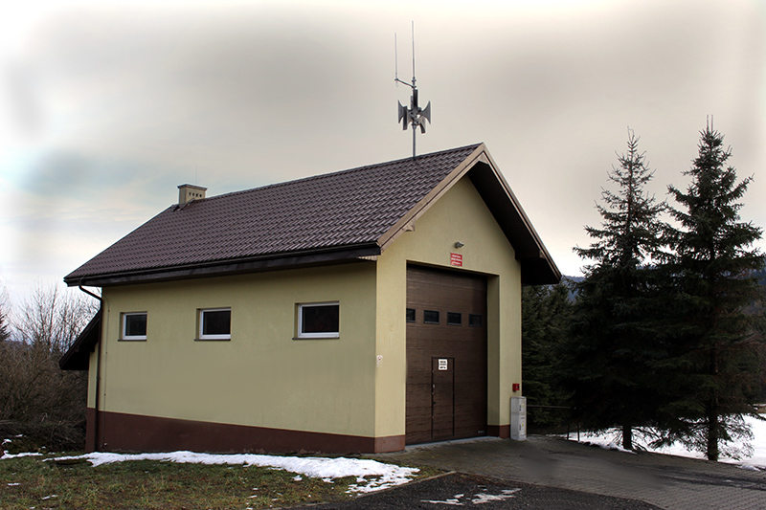
MODERNIZACJA ENERGETYCZNA BUDYNKÓW OCHOTNICZYCH STRAŻY POŻARNYCH
Dotacja w ramach premii wyborczej uzyskana z Ministerstwa Klimatu i Środowiska
z Ogólnopolskiego Programu Finansowania Służb Ratowniczych realizowanego
przez Wojewódzki Fundusz Ochrony Środowiska i Gospodarki Wodnej w wysokości 500 tys. zł
W ramach dotacji przewidziano środki:
dla OSP Łosie 350 tys. zł
dla OSP Klimkówka 150 tys. zł
Remiza OSP w Łosiu
Remiza OSP w Klimkówce

Slide 18
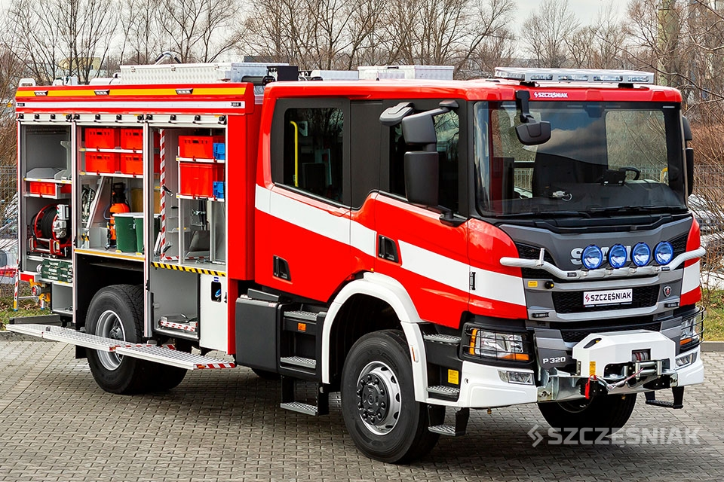
DOTACJA ZE ŚRODKÓW WOJEWÓDZTWA MAŁOPOLSKIEGO
DO ZAKUPU ŚREDNIEGO SAMOCHODU RATOWNICZO - GAŚNICZEGO
Wsparcie Finansowe w wysokości 780 tys. zł w Ramach Projektu „Bezpieczna Małopolska – Bon na ratowanie – Straż Pożarna. Kwota stanowi 65 % kosztów kwalifikowanych, pozostałe 35% kosztów stanowił będzie wkład własny gminy.

Slide 19
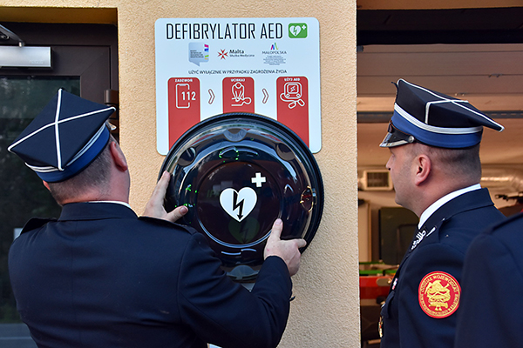
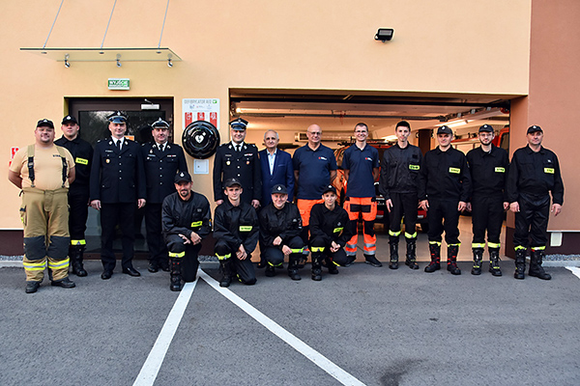

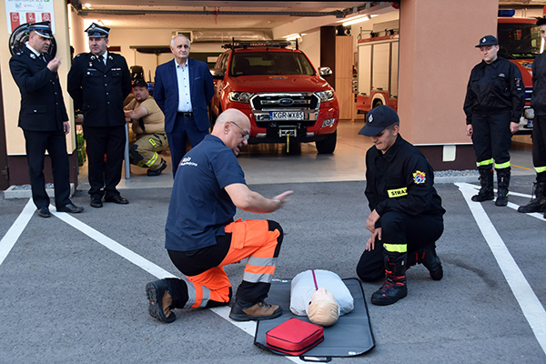
DEFIBRYLATOR AED DLA MIESZKAŃCÓW GMINY
Defibrylator zainstalowany na budynku remizy OSP w Ropie w wyniku zwycięskiego głosowania
w konkursie „Ogólnodostępne defibrylatory AED w remizach powiatu gorlickiego”
sfinansowany w ramach 6 edycji Budżetu Obywatelskiego Województwa Małopolskiego”

Slide 20
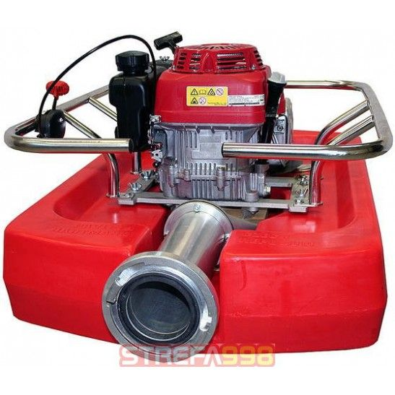
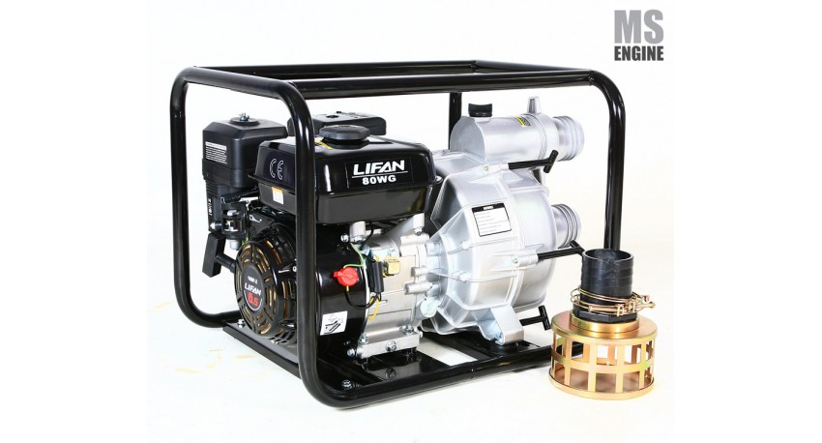
DOTACJA ZE ŚRODKÓW MARSZAŁKA WOJEWÓDZTWA MAŁOPOLSKIEGO
NA ZADANIE: „POMOC FINANSOWA DLA GMIN Z PRZEZNACZENIEM DLA JEDNOSTEK OSP – ZAPOBIEGANIE SKUTKOM POWODZI”
Dotacja w kwocie ponad 67 tys. zł przeznaczona dla OSP Łosie na zakup 2 sztuk motopomp pływających „Mamut”
oraz 2 sztuk motopomp szlamowych z przyczepką.

Slide 21


PROJEKT „CYBERBEZPIECZNY SAMORZĄD”
realizowany w ramach środków Funduszy Europejskich na Rozwój Cyfrowy 2021 - 2027
Wartość projektu: ponad 557 tys. zł
w tym dofinansowanie z UE: prawie 453 tys. zł
Zakres projektu:
szkolenia
zakup sprzętu
opracowanie audytu końcowego stanu bezpieczeństwa i cyberdojrzałości
w jednostce samorządowej

Slide 22
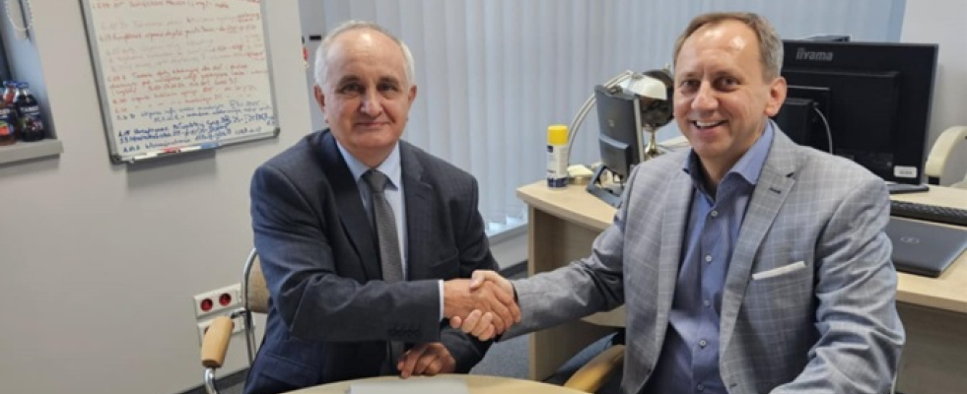
PROJEKT EDUKACYJNY DLA SZKÓŁ „AKADEMIA MALUSZKA”
Projekt dofinansowany z Europejskiego Funduszu Społecznego Plus w ramach Programu
„Fundusze Europejskie dla Małopolski 2021 – 2027” w wysokości 2,7 mln zł
Całkowita wartość projektu: 2,9 mln zł
Działania w ramach projektu:
doposażenie szkół i adaptację pomieszczeń
do potrzeb osób niepełnosprawnych
zakup pomocy dydaktycznych
realizację zajęć logopedycznych, psychoedukacyjnych,
korekcyjno - kompensacyjnych, rewalidacyjnych,
gimnastyki korekcyjnej
warsztaty przeciwdziałania przemocy i dyskryminacji
nauka pływania
kolonie profilaktyczno – terapeutyczne
Realizacja zadania do końca 2027 r.
Podpisanie umowy z Małopolskim Centrum Przedsiębiorczości

Slide 23



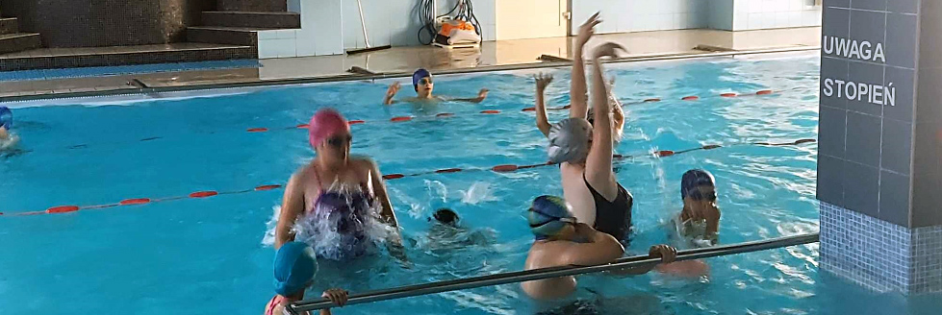
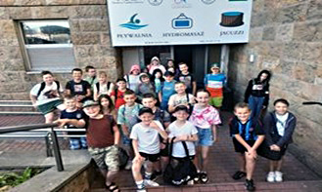
PROJEKT EDUKACYJNY DLA SZKÓŁ „AKTYWNA TABLICA”
Projekt dofinansowany w formie dotacji celowej z budżetu państwa w ramach rządowego Programu rozwijania szkolnej infrastruktury oraz kompetencji uczniów i nauczycieli w zakresie technologii informacyjno – komunikacyjnych „AKTYWNA TABLICA na lata 2020-2024
Wysokość dotacji: prawie 70 tys. zł
Całkowity koszt zadania: ponad 87 tys. zł
Dofinansowanie otrzymały: Zespół Szkolno-Przedszkolny nr 1 w Ropie oraz Zespół Szkolno-Przedszkolny nr 2 w Ropie
na zakup nowoczesnych pomocy dydaktycznych
PROJEKT EDUKACYJNY DLA SZKÓŁ „JUŻ PŁYWAM” – EDYCJA 2024
Projekt realizowany w Zespole Szkolno-Przedszkolnym nr 1 w Ropie, współfinansowany przez Województwo Małopolskie
w ramach zadania „Zagospodarowanie czasu wolnego dzieci i młodzieży.
Całkowity koszt projektu – prawie 21 tys. zł, w tym dofinansowanie ze środków Województwa Małopolskiego - ponad 10 tys. zł

Slide 24
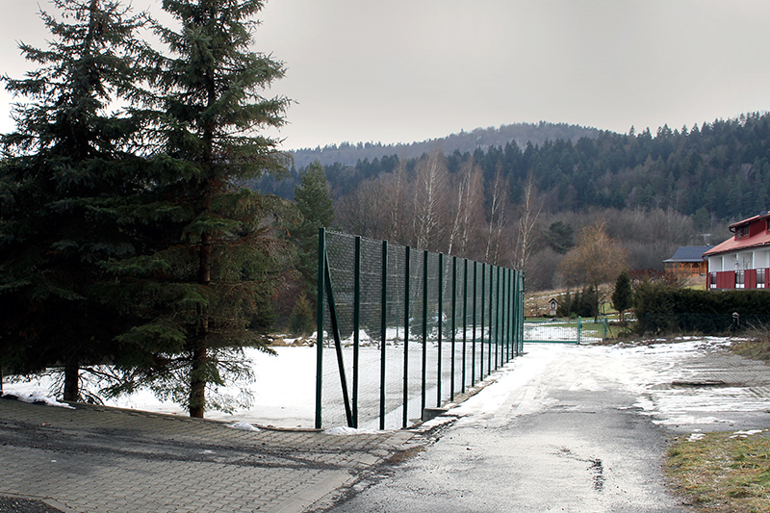
OGRODZENIE PRZY BOISKU SPORTOWYM W KLIMKÓWCE
Zadanie zrealizowane ze środków własnych gminy za kwotę ponad 72,5 tys. zł

Slide 25



REALIZACJA PROGRAMU CZYSTE POWIETRZE W GMINIE ROPA
DANE DOTYCZĄCE PROGRAMU – STAN NA 30.12.2024 ROKU:
liczba złożonych wniosków o dofinansowanie – 290
liczba zawartych umów – 224
liczba zrealizowanych przedsięwzięć – 96
KWOTA WYPŁACONYCH DOTACJI – prawie 6 mln 400 tys. zł

Slide 26


PROJEKT „CZAS NA ZARADNOŚĆ - CZAS NA ZMIANY”
Projekt realizowany przez Gminny Ośrodek Pomocy Społecznej, dofinansowany ze środków Unii Europejskiej, w ramach Priorytetu „Fundusze Europejskie dla rynku pracy, edukacji i włączenia społecznego”
Koszt projektu: ponad 770 tys. zł, w tym:
dofinansowanie z UE – prawie 734 tys. zł
wkład własny – ponad 38 tys. zł
Projekt realizowany dla 60 osób doświadczających problemów społecznych uwzględnia 4 zadania:
zad. 1 diagnoza indywidualnych przyczyn bezradności, potrzeb i potencjałów,
zad. 2 usuwanie przyczyn bezradności wynikających z luki kompetencyjnej,
zad. 3 usuwanie przyczyn bezradności wynikających z luki zasobowej,
zad. 4 praca socjalna wspierająca wprowadzanie zmian w funkcjonowaniu
społecznym uczestników projektu.

Slide 27


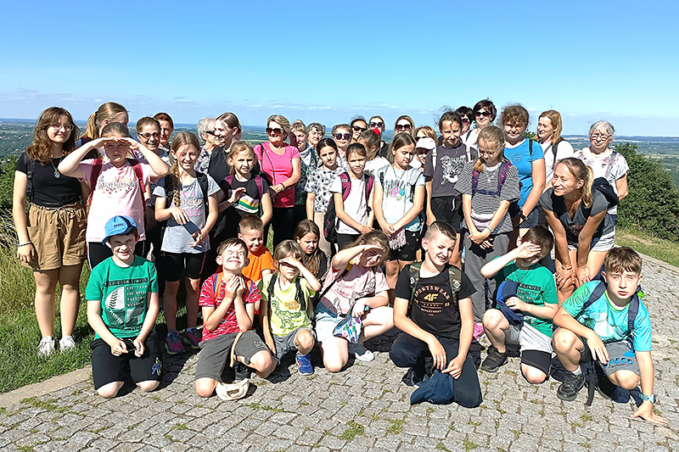
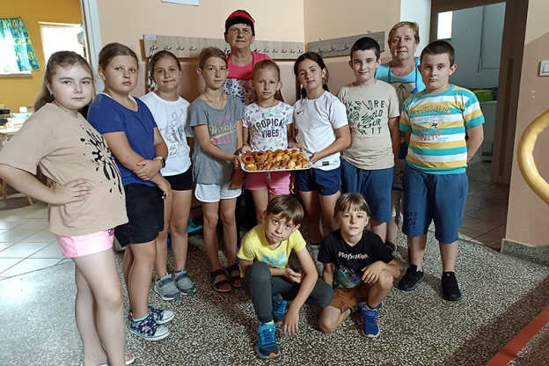
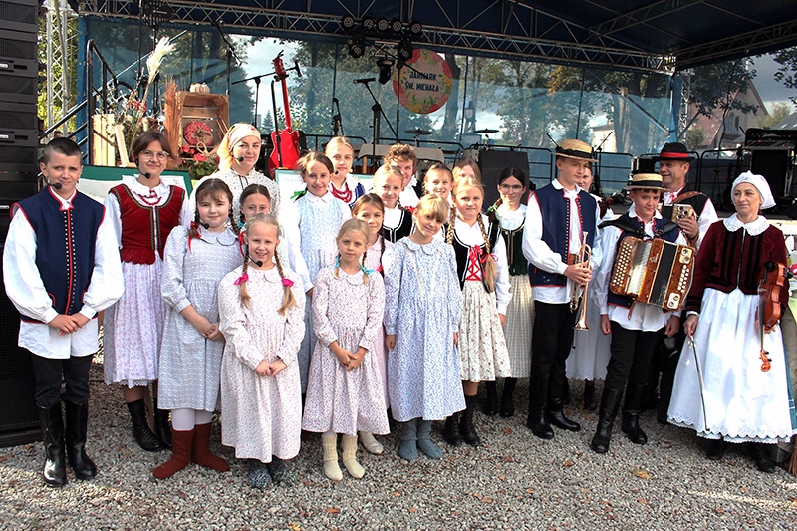
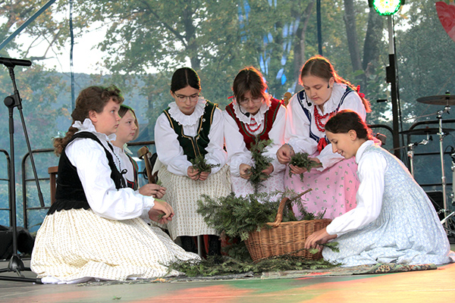
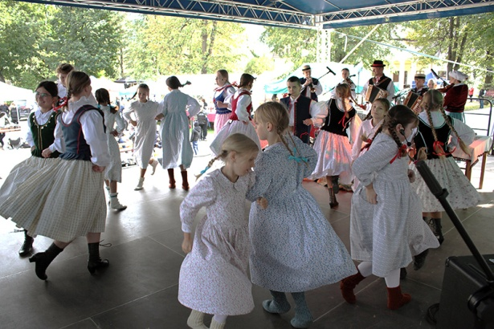
PROJEKT „MIĘDZYPOKOLENIOWE SPOTKANIA Z FOLKLOREM, RĘKODZIEŁEM I KULINARIAMI”
Projekt zrealizowany przez Gminny Ośrodek Kultury ze środków
Ministra Kultury i Dziedzictwa Narodowego w ramach programu Narodowego Centrum Kultury: EtnoPolska. Edycja 2024
W ramach projektu zrealizowano:
warsztaty tańca i śpiewu ludowego,
teatralne, zielarskie, haftu, kulinarne,
wyjazdy ze zwiedzaniem ciekawych miejsc
Koszt zadania: 28,5 tys. zł, w tym:
dofinansowanie 26 tys. zł

Slide 28



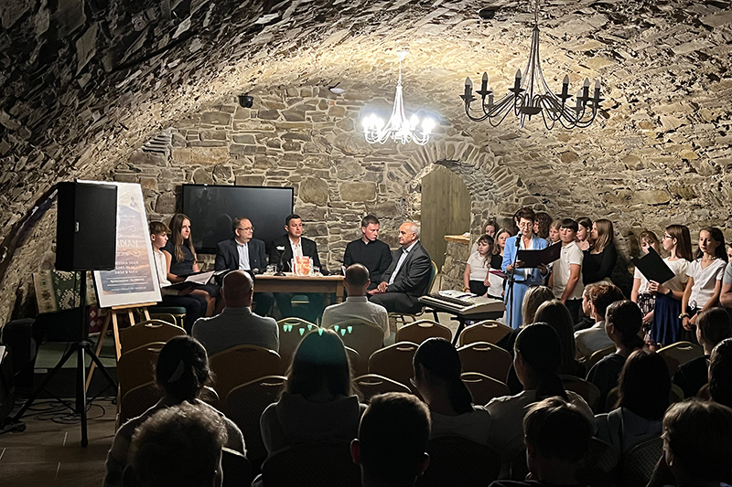
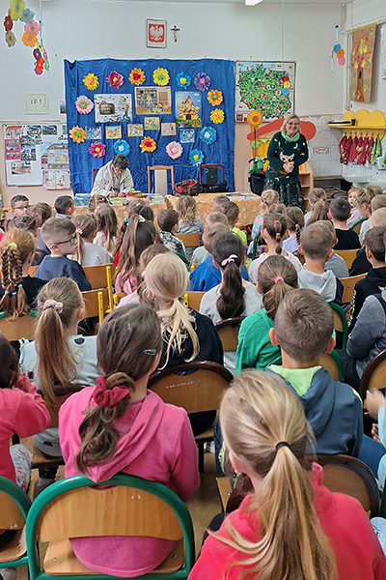
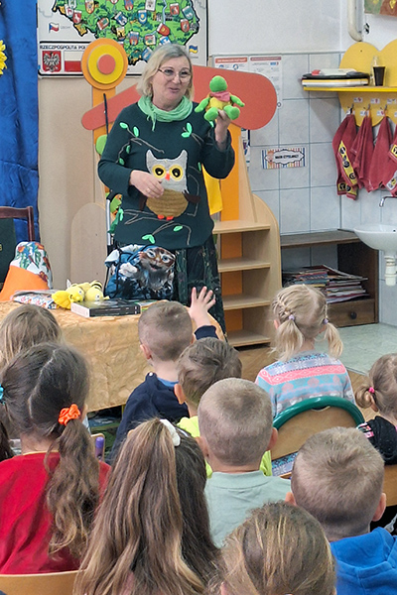
ZAKUP NOWOŚCI WYDAWNICZYCH DLA GMINNEJ BIBLIOTEKI PUBLICZNEJ
Zadanie dofinansowane ze środków Ministra Kultury i Dziedzictwa Narodowego
w ramach realizacji Narodowego Programu Rozwoju Czytelnictwa 2.0 na lata 2021 - 2025.
Zakupiono 1514 woluminów za kwotę 42 tys. zł,
w tym kwota dofinansowania - 20 tys. zł oraz środki własne z budżetu biblioteki - 22 tys. zł
Narodowe czytanie
Spotkanie z pisarką w Łosiu

Slide 29

DZIĘKUJĘ ZA UWAGĘ

